Slide 1
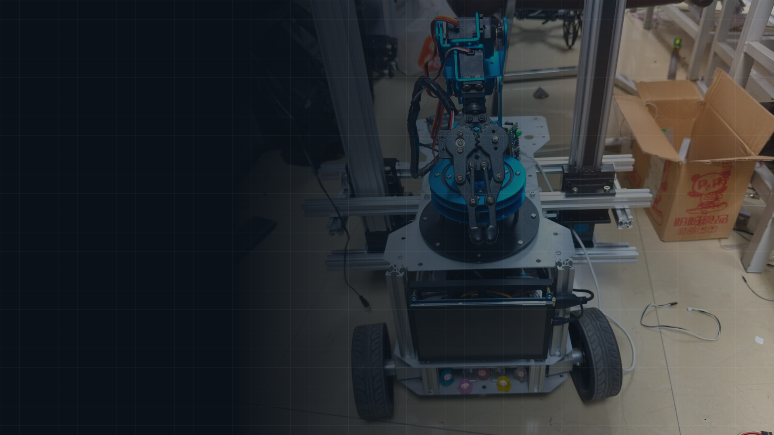
ROBOTAC 2026 · GANSU
第二十六届全国大学生机器人大赛 ROBOTAC 甘肃赛区选拔赛
创意机器人实物及方案设计赛
移动机械臂感知与
作业一体化平台
看得见 · 对得准 · 拿得起
参赛队员 刘琼 董静 杨晨烨【请核对】
Notes:
各位评委老师好，我们的作品是“移动机械臂感知与作业一体化平台”。它由阿克曼底盘、伺服丝杠升降轴和六自由度机械臂组成，K230 相机装在机械臂的手腕上。树莓派作为总控，同时指挥升降轴、机械臂和底盘，看到物块后自己对准、自己夹取、自己确认有没有抓到，没抓到会自动重试。接下来我从问题、方案、核心算法、测试结果四个方面介绍。

Slide 2
从“能动”到“能可靠地抓”：低成本平台的四个痛点
01 PROBLEM
01
多执行机构协同
OUR GOAL
底盘、升降轴、机械臂都能改变夹爪位置，同时修正互相干扰
全自动抓取
免手眼标定
每一步可验证
02
低成本执行器不准
舵机无反馈、有死区回差；手调增益换一次装配就不准
03
眼在手上的自身干扰
腕部相机能看到自己的爪子，可能被当成物块
在低成本硬件上，可靠地把台面上的物块拿起来
04
“抓没抓到”不可靠
没有力传感器，爪子合上不代表夹住了
PROBLEM
02 / 20
Notes:
上一版我们实现了识别、接近和夹取，但调试中发现四个问题。第一，底盘、升降轴、机械臂都能改变夹爪位置，同时修正会互相干扰。第二，舵机没有位置反馈、有死区和回差，手工调的增益换一次装配就不准。第三，相机装在手腕上，爪子自己会出现在画面里，会被当成物块。第四，没有力传感器，爪子合上不代表抓到了。所以这一版的目标是：全自动、不用手眼标定、每一步都能验证。

Slide 3
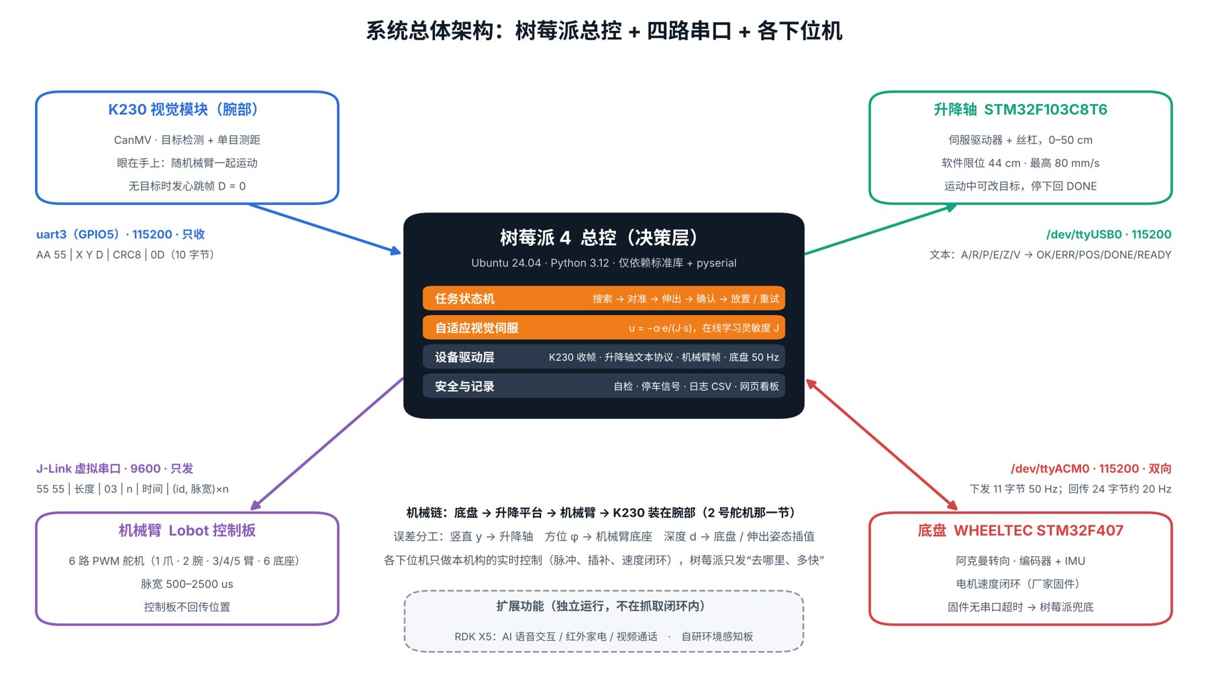
方案总览：树莓派统一调度三套执行机构
01 OVERVIEW
通信协议沿用实测确认过的帧格式：K230 帧带 CRC8，底盘帧带 BCC 异或校验
03 / 20
Notes:
这是系统总体架构。中间是树莓派总控，通过四路串口分别连接：手腕上的 K230 发来物块的位置和深度；升降轴用文本指令控制高度；机械臂控制板接收舵机帧；底盘以每秒 50 次的频率接收速度指令。各下位机只负责自己机构的实时控制，树莓派只决定“去哪里、多快”。语音交互和环境感知是独立运行的扩展功能，不在抓取闭环里。

Slide 4
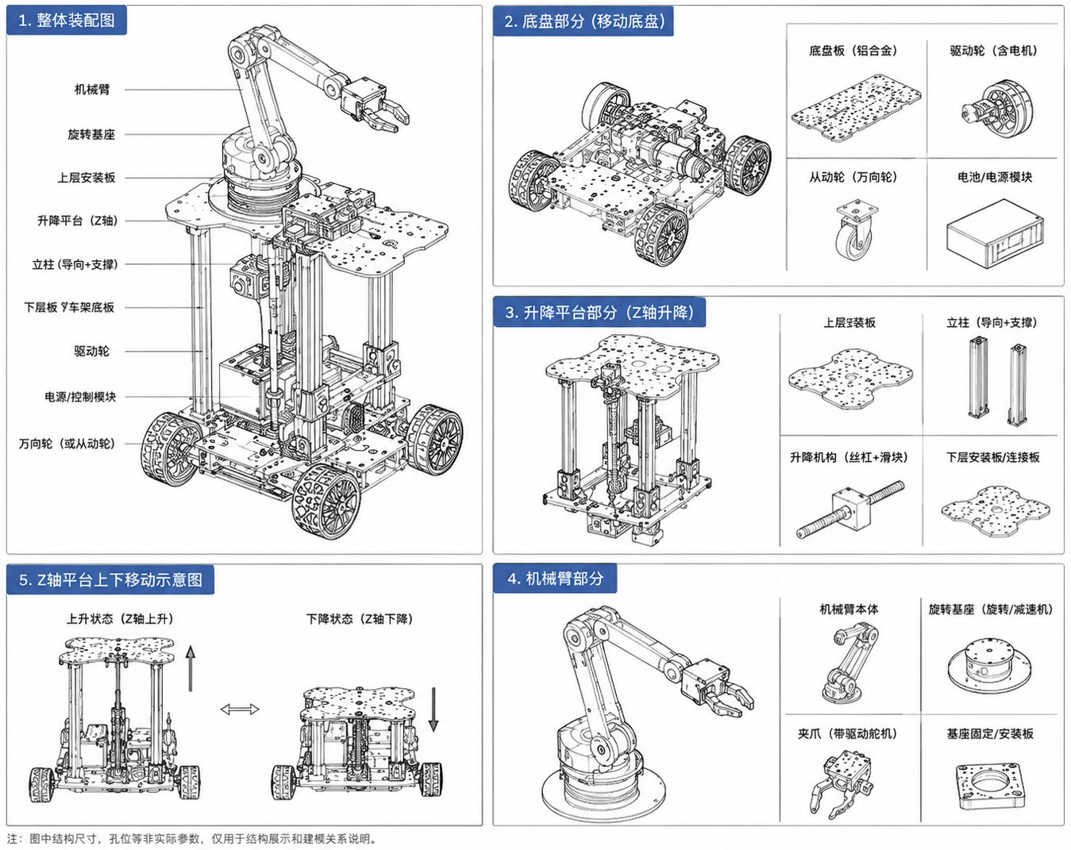
三段式结构：底盘 + 伺服丝杠升降轴 + 机械臂
01 HARDWARE
01
K230 视觉（腕部）
检测 + 单目测距，随机械臂运动
02
6 自由度机械臂
Lobot PWM 舵机，底座负责方位对准
03
伺服丝杠升降轴
0–50 cm，软件限位 44 cm
04
阿克曼底盘
WHEELTEC STM32F407，编码器 + IMU
80
mm/s 升降最高速度（固件默认值）
上一版约 6.8 mm/s；运动中可随时改目标
【待图：换成新整机照片；这是旧版三维模型】
DESIGN
04 / 20
Notes:
硬件分三段。底盘是 WHEELTEC 的阿克曼底盘，负责接近目标；中间是伺服电机驱动的丝杠升降轴，行程 0 到 50 厘米，软件限位 44 厘米；上面是六自由度舵机机械臂，K230 相机固定在手腕那一节，跟着机械臂一起动，这就是“眼在手上”。升降轴固件我们重写了，最高速度从上一版的约每秒 6.8 毫米提高到每秒 80 毫米，运动中还能随时改目标。

Slide 5
K230 单目视觉：检测、跟踪、测距、心跳
02 VISION
本版本在 K230 端的改进
已知尺寸测距
D = L·f / √(w·h)
01
心跳帧
没看到物块也发 D = 0，树莓派区分“没目标”和“断线”
L 物块边长 24 mm f 焦距 944 px w·h 检测框面积
X = (u − cₓ)·D / f，Y = (v − c_y)·D / f
02
画面旋转
相机随腕部转了 90°，K230 端统一成 X 右正、Y 下正
03
夹爪屏蔽区
跟踪：多目标时按 IOU × 0.7 + 置信度 × 0.3 锁定同一物块
中心落在区域内的框进跟踪器前就丢掉，OSD 画红色虚线
输出：约 7 帧/s（自检实测 2 s 收到 14 帧），10 字节帧 + CRC8 校验
04
边缘不发
物块碰到画面边缘时框被截断，测距不可信，不发位置
VISION
05 / 20
Notes:
视觉部分不用深度相机。物块边长已知，用检测框的大小就能算出距离，公式是 D 等于 L 乘 f 除以根号 w 乘 h。这一版在 K230 端做了四个改进：没看到物块时也发心跳帧，树莓派就能区分“没看到”和“串口断了”；画面随手腕旋转了 90 度，坐标在 K230 端统一；爪子在画面里的区域直接屏蔽；物块碰到画面边缘时框被截断，就不发位置。

Slide 6
核心①：三个误差方向，各交给最合适的执行机构
02 CORE · 1 / 2
竖直 y
方位 φ
深度 d
升降轴
机械臂底座舵机
底盘前进 / 后退
›
›
整条机械臂连同相机上下平移
相机绕底座转轴转动，几何系数 s = 1 + R/d
无底盘时按深度在近、远两个伸出姿态之间插值
ADAPTIVE CONTROL LAW
e 误差 J 灵敏度（单位动作引起的读数变化，在线学习）
s 已知几何系数 α = 0.85，每步只走预测量的 85%
对准容差：方位 1.5°、竖直 4 mm、深度 10 mm
u = −α · e / (J · s)
CONTROL
06 / 20
Notes:
这是作品的核心。机械臂保持观察姿态，K230 测出物块的方位角、竖直偏移和深度三个误差。竖直误差交给升降轴，整条手臂连相机一起上下；方位误差交给机械臂底座舵机，相机绕底座转；深度误差交给底盘前后走，没有底盘时就按深度在两个标定的伸出姿态之间插值。每一步的动作量都用同一个公式算：u 等于负 α 乘误差，再除以灵敏度 J 和几何系数 s。α 取 0.85，每步只走预测量的 85%，宁可多走一步也不冲过头。

Slide 7
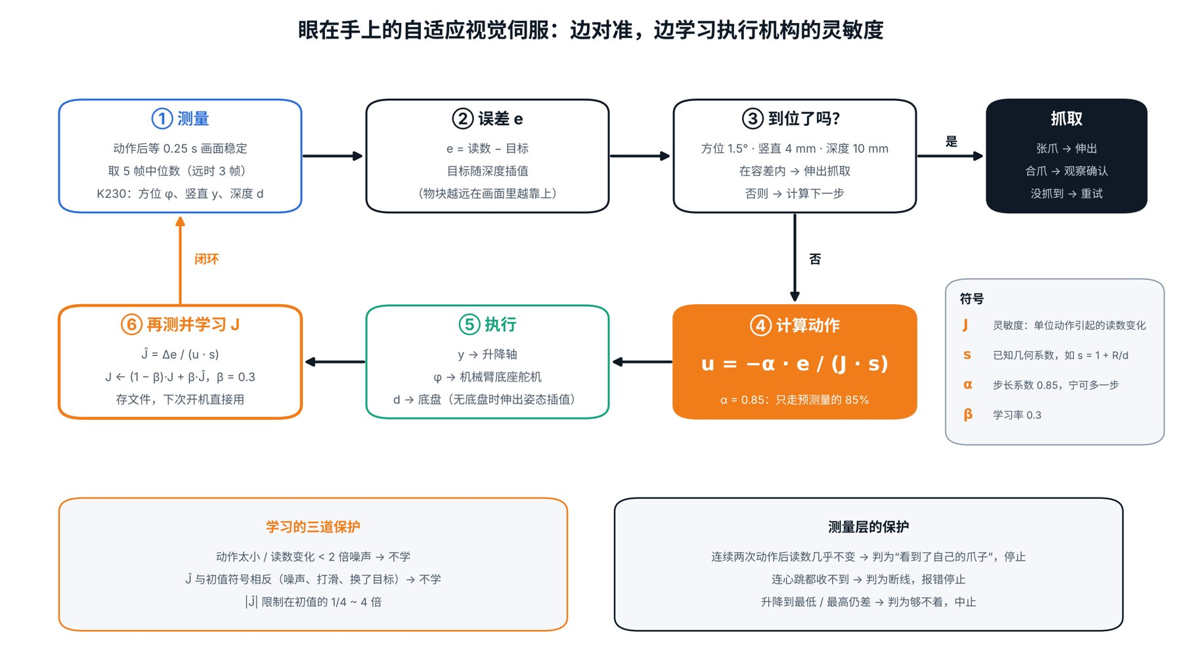
核心②：边对准边学习灵敏度 J，不需要手眼标定
02 CORE · 2 / 2
在线学习
Ĵ = Δe / (u·s)，J ← 0.7·J + 0.3·Ĵ
学到的值存文件，下次开机直接用
三道保护
动作太小 / 变化小于噪声不学；方向反了不学；限制在初值 1/4~4 倍
几何前馈
阿克曼底盘走完一段弧，按里程和转角直接算底座角度，相机不丢目标
稳健测量
动作后等 0.25 s，取 5 帧中位数（远时 3 帧）
不做手眼标定，也不需要事先知道相机安装位置和执行机构的精确参数
07 / 20
Notes:
每走一步，我们都再测一次，用实际读数变化除以动作量，得到这一步实测的灵敏度，再按 0.3 的学习率更新 J。学习有三道保护：动作太小或读数变化小于噪声的两倍不学；方向和初值相反，多半是噪声或打滑，不学；学到的值限制在初值的四分之一到四倍。学到的 J 存在文件里，下次开机直接用，所以换车、换装配后不用重新标定。底盘转弯后我们还用几何前馈，直接算出底座该转多少，相机始终对着物块。

Slide 8
安全与容错：每一条都来自真机调试或上车前审查
02 SAFETY
感知异常
运动安全（后四项来自代码审查与底盘预演）
断线 ≠ 没看到
底盘兜底
连 K230 心跳都收不到 → 报错停止
50 Hz 持续发送，0.5 s 不更新自动归零
进程终止也停车
看到自己的爪子
SIGTERM / SIGHUP 同样走停车流程
动了两步读数几乎不变 → 判为自身干扰，立即停
回传中断停车
误识别复核
里程不更新 0.5 s 内停车报错
有底盘时看到目标先复核再开车
升降复位保护
下位机意外复位后不自动接着跑
深度跳变确认
底盘走完一步读数突变 → 先确认，不照着误读开
后退上限
搜不到时累计后退 ≤ 500 mm
SAFETY
审查发现的问题均在仿真 / 假串口中复现并修复，有回归测试；未在真机上触发验证
08 / 20
Notes:
安全方面分两类。感知异常：连心跳都收不到就判断为断线停下；动了两步读数几乎不变，说明看到的是自己的爪子，立即停；有底盘时看到目标先复核一次再开车，深度读数突变先确认。运动安全：底盘固件没有串口超时，我们每秒发 50 次，0.5 秒没更新自动归零；程序被 kill 或 SSH 断开也会先停车；底盘回传断了马上停；升降轴意外复位后不自动接着跑；搜索后退累计不超过 50 厘米。右边这几项是上车前代码审查和底盘预演时在仿真里复现、修复的，都有回归测试。

Slide 9
抓没抓到？退回观察姿态，再看一眼原位置
02 GRASP
01
伸出
02
观察确认
03
判断与重试
张爪 → 预备姿态 → 按深度在近、远两个标定姿态之间插值 → 合爪
›
爪子保持闭合，退回观察姿态、升降轴降回原高度
›
原位置还看得到物块 = 没抓到 → 松开、后退、自动重试
为什么不用“抬起来看”
落点偏差补偿
腕部相机能看到夹爪，夹爪本身就跟着相机动，“物块跟着动”会被夹爪骗过，没抓到也报抓到。改成观察确认后，判断只看原位置。
第一天联调：落点系统性偏右约 4 mm → 标定固定微调（底座约 −1.3°）
失败试探 + 从结果学习：没抓到时重试落点左右交替偏移几毫米，哪边成功就把该深度段的微调往那边挪【请核对：比赛版是否启用】
仿真（10 台车 × 100 次，无底盘）：固定微调 86.1% → 加试探与学习 87.9%（仿真，未在真机验证）
09 / 20
Notes:
抓取分三步：张爪伸出、合爪、确认。确认这一步我们走过弯路：一开始用“抬起来看物块跟不跟着动”，但腕部相机能看到爪子，爪子本身就跟着动，会把没抓到判成抓到。现在改成爪子保持闭合、退回观察姿态，看原来的位置还有没有物块，有就说明没抓到，松开重试。第一天联调还发现落点系统性偏右约 4 毫米，我们先用固定微调补偿。另外实现了失败时左右试探、从抓取结果学习落点偏差的功能，仿真里有小幅提升。

Slide 10
开发方法：假下位机 → 仿真回归 → 真机测试矩阵
03 METHOD
01 离线自测
02 仿真回归
03 真机测试矩阵
163 项
仿真
3 × 3
假下位机覆盖全部驱动；底盘假控制器按厂家固件源码复现
模拟相机噪声、帧率、跟踪器、舵机回差、底盘滑行；改动前后对比成功率
近 / 中 / 远 × 左 / 中 / 右，人工确认真实结果，程序判定不算
仿真场景（默认配置，100 次） | 真实抓到 | 平均对准步数
有底盘（物块在车前随机位置）（仿真） | 95 / 100 | 4.2
无底盘（固定工位）（仿真） | 94 / 100 | 3.2
仿真数字只用于比较改动前后是否变差，不代表真机成功率；真机结果见测试结果页
TESTING
10 / 20
Notes:
开发方法上，我们不直接上车试。第一层是离线自测：给每个下位机写了假设备，底盘的假控制器按厂家固件源码复现，自测脚本共 163 项。第二层是仿真回归：仿真器模拟相机噪声、帧率、舵机回差、底盘滑行，默认配置下仿真成功率为：有底盘 95/100；无底盘 94/100，这是仿真数字，不代表真机。第三层是真机测试矩阵：近中远乘左中右九个位置，每次由人确认真实结果，程序判定不算。每次修改都要先过前两层，成功率不下降才上车。

Slide 11
开发难点与解决方法
03 CHALLENGES
01
连续发“A 10”升降轴不动
→
重写运动规划，运动中可改目标
02
升降轴第一条指令回 ERR
→
打开串口先发空行清掉残留半行
03
机械臂控制板 USB 识别失败
→
改用 J-Link 虚拟串口连控制板串口
04
底盘走 100 mm 停在约 145 mm
→
学习滑行时间常数，提前停车
05
跟踪器把爪子当物块，底座转到极限
→
K230 屏蔽区 + 树莓派自身干扰检测
06
没抓到也报“抓到”
→
抬升确认改为观察确认
11 / 20
Notes:
这一页是调试中遇到的主要问题。升降轴连续发指令不动，是旧固件运动中拒绝新指令，我们重写了运动规划；机械臂控制板 USB 识别失败，就改用 J-Link 的虚拟串口连控制板串口；底盘走 100 毫米停在约 145 毫米，是电机滑行，我们学习滑行时间常数提前停车；跟踪器把爪子当成物块，用 K230 屏蔽区和树莓派自身干扰检测两道防线；没抓到也报抓到，改成观察确认。

Slide 12
版本迭代：从“分级规则”到“自适应 + 可验证”
03 ITERATION
模块 | 上一版 | 本版本
总控 | STM32F103，偏差分级分配 | 树莓派，统一状态机 + 自适应视觉伺服
相机 | 【请核对：上一版相机位置】 | 腕部，眼在手上
伺服参数 | 手工设定阈值、步长 | 在线学习灵敏度，结果保存复用
升降轴 | 约 6.8 mm/s，运动中不接受新指令 | 80 mm/s（固件默认值），运动中可改目标
抓取确认 | 无 | 观察确认，失败自动重试
自身干扰 | 无 | K230 屏蔽 + 树莓派检测
安全停车 | 看门狗 + 视觉丢失停车 | 再加进程终止、回传中断停车、复位保护
测试方法 | 上车试 | 离线自测 + 仿真回归 + 真机测试矩阵
12 / 20
Notes:
和上一版比较：总控从 STM32 改成树莓派，偏差分级的手调规则换成了自适应视觉伺服；相机从固定位置改到手腕；伺服参数从手工设定变成在线学习；升降轴快了十倍以上；新增了抓取确认、自身干扰识别和多重停车保护；测试方法从直接上车试，变成离线自测、仿真回归加真机测试矩阵。

Slide 13
真机测试结果：低平台、无底盘
04 RESULTS
测试矩阵（真实抓到 / 次数，人工判定）
 | 左 −10° | 中 0° | 右 +10°
近 15 cm | 【待真机】 | 【待真机】 | 【待真机】
中 18 cm | 【待真机】 | 【待真机】 | 【待真机】
远 21 cm | 【待真机】 | 【待真机】 | 【待真机】
【待真机】
【待真机】
总成功率
平均每次用时
11/15
【待联调】
第一天联调记录（11-03，未分位置）
有底盘全自动抓取【请核对】
判定：每次抓取后由人确认是否真的抓到（程序判定不算）；误报 = 程序报抓到、实际没抓到。
RESULTS
13 / 20
Notes:
【待真机数据：bench 测试完成后重新生成，讲稿会自动带上总次数和成功率】这一页是真机测试结果，测试矩阵是近中远乘左中右九个位置，每次抓取后由人确认是否真的抓到，程序判定不算。第一天联调时，在低平台、无底盘的条件下，15 次中抓到 11 次，每次 15 到 40 秒。

Slide 14
全自动抓取一镜到底
04 DEMO
01
搜索
升降轴换高度、底座左右扫
02
对准
待补视频
三个方向同时收敛到容差内
拍摄清单 ① 全自动抓取一镜到底
03
伸出夹取
侧前方 45° 固定机位：python3 main.py --once --no-chassis，从搜索拍到放进筐里，中间不剪
按深度插值伸出，合爪
04
观察确认
原位置没有物块 = 抓到
05
放置
放进筐里，回到观察姿态
▶ ① 全自动抓取一镜到底
14 / 20
Notes:
这段视频是一镜到底、中间没有剪辑的全自动抓取。可以看到：先搜索，看到物块后对准，机械臂伸出、合爪，然后退回观察姿态确认原位置已经没有物块，最后放进筐里。整个过程没有人干预。【视频时长和拍摄条件按实际情况补充】

Slide 15
对准过程：每一步都在测量、修正、学习
04 DEMO
01
左：机械臂特写
底座和升降轴的每一步动作
02
右：终端日志
待补视频
“对准 #n 误差 …”逐步变小
拍摄清单 ③ 对准过程特写 + 终端日志
画中画：左边机械臂特写，右边终端“对准 #n 误差 …”
03
几步收敛
进入方位 1.5°、竖直 4 mm、深度 10 mm 容差
▶ ③ 对准过程特写 + 终端日志
15 / 20
Notes:
这一段是对准过程的特写，右边是终端日志。每一行是一次对准：显示三个方向的误差、这一步各执行机构走了多少。可以看到误差一步步变小，一般几步就进入容差，然后开始抓取。

Slide 16
连续抓取与失败自动重试
04 DEMO
待补视频
待补视频
拍摄清单 ④ 连续抓取（加速播放）
拍摄清单 ⑤ 失败自动重试
换不同位置连续抓 5~10 次，字幕标“第 n 次”（bench 跑的时候顺便拍）
没抓到 → 观察确认 → 自动重试成功（遇到就保留，不刻意制造）
▶ ④ 连续抓取（加速播放）
▶ ⑤ 失败自动重试
连续抓取片段与测试矩阵同时记录（bench.py），结果见测试结果页；重试片段为测试中实际出现
16 / 20
Notes:
左边是在测试矩阵不同位置上的连续抓取，加速播放，字幕标了第几次。右边是一次没抓到后，程序通过观察确认发现物块还在，自动松开、后退、再抓一次成功的片段。这个片段不是刻意制造的，是测试中实际出现的。

Slide 17
升降轴速度与底盘参与抓取
04 DEMO
待补视频
待补视频
拍摄清单 ⑦ 升降轴速度
拍摄清单 ⑧ 底盘参与抓取
侧面拍 calib.py lift 30 再 lift 0，看清 80 mm/s 的升降
车距平台 40~60 cm：python3 main.py --once（9 日前联调成功才拍）
▶ ⑦ 升降轴速度
▶ ⑧ 底盘参与抓取
升降轴：伺服电机 + 丝杠，0–50 cm，软件限位 44 cm；运动中可随时改目标
17 / 20
Notes:
左边是升降轴从 0 升到 30 厘米再降回来，重写固件后最高速度每秒 80 毫米。右边是底盘参与的全自动抓取：车从四五十厘米外开过去，边走边对准。

Slide 18
作品特色与创新点
05 INNOVATION
01
在线自适应视觉伺服
02
三执行机构按误差分工
眼在手上，免手眼标定；边运行边学习执行机构灵敏度，换车、换装配自动适应
升降轴管竖直、底座管方位、底盘管深度；阿克曼底盘几何前馈保持对准
03
面向低成本硬件的可靠性
04
可验证的开发方法
自身干扰识别、心跳区分断线、观察确认、多重停车保护
假下位机 + 仿真回归 + 真机测试矩阵，每次改动可验证、可对比
INNOVATION
18 / 20
Notes:
总结四个创新点。第一，眼在手上的在线自适应视觉伺服，不用手眼标定，边运行边学习。第二，三套执行机构按误差方向分工，阿克曼底盘用几何前馈保持对准。第三，面向低成本硬件的可靠性设计，每一条保护都来自真实问题。第四，工程化的开发方法，假下位机、仿真回归、真机测试矩阵，让每次改动都可验证、可对比。

Slide 19
不足与展望
05 OUTLOOK
如实说明的不足
下一步
· 够不到地面上的物块，目前只抓台面上的
· 夹爪不能绕竖直轴旋转，歪放的物块成功率低
· 底盘参与的全自动抓取【待联调结果】
· K230 约 7 帧/s，限制对准速度
· 近、远两个伸出姿态线性插值，中间深度高度可能偏
· 改进机械结构（下移安装位置或加长夹爪），实现地面取物
· 增加腕部旋转自由度，抓取歪放物体
· 用记录的动作与画面数据，自监督学习执行误差
· 语音指令选择目标：“说一句话就把东西拿来”
· 结合激光雷达建图，跨区域取物
19 / 20
Notes:
我们也如实说明不足：现在的机械结构够不到地面上的物块，只能抓台面上的；爪子不能绕竖直轴转，歪放的物块成功率低；底盘参与的全自动抓取还在联调；K230 每秒约 7 帧，限制了对准速度。下一步：改机械结构实现地面取物，增加腕部旋转，用记录的动作和画面数据让机器人自监督地学习自己的执行误差，并结合语音实现“说一句话就把东西拿来”。

Slide 20
THANK YOU
谢谢！
敬请各位老师批评指正
移动机械臂感知与作业一体化平台
参赛队员 刘琼 董静 杨晨烨【请核对】
Notes:
我们的汇报就到这里，谢谢各位老师！请各位老师批评指正。

